Slide 1

여름방학 특강
한국산업기술대학교
김재광

Slide 2

들어가며
컴퓨터 보안의 기초가 수업 이름 이었지만, 보안스러운 강의가 없었음
마지막 수업인 만큼, 기존 수업 내용 토대로 보안을 담아보려 노력함
Icon made by [Those Icons] from www.flaticon.com

Slide 3
정보보안… 너무 어려운 것
정보보안에는 포렌식, 포너블, 리버싱, 암호학 등 다양한 분야 존재
한 분야만 공부해도 끝이 없음
보안은 평생공부 즉, 어려운게 당연함
수업 내용은 극히 일부중 일부

Slide 4
전체 목차
취약점
CVE
리눅스
패스워드
권한
웹(프록시)
Docker

Slide 5
취약점 단원 목차
CVE
CVE란?
CVE 정보 확인
CVE 계산해보기
개념증명 코드
Exploit DB

Slide 6
CVE란 무엇인가?
기업과 기관에 보안 강화에 사용하도록 미국 연방 정부의 후원받는 기관이 취약점 분류한 것
CVE번호 발급 받는 법(참고 기사)
Apple, Microsoft 같은 CNA(CVE Numbering Authority)에 제보한다.
CVE 리스트에 원하는 기관이 없는 경우 CVE Program Root CNA(제보 링크)에 직접 제보한다.
CVE 구조
예: CVE(CVE 접두사)-2017(해당년도)-5489(취약점 번호)
CVE에 대해서 매우 잘 설명 되 있는 기사 참고해보기

Slide 7
특정 CVE 찾아보기(시연)
CVE-2017-5489 에 대해서 찾아보기
https://cve.mitre.org/index.html 에서 검색
https://www.cvedetails.com/ 에서 검색
https://www.nist.gov/ 에서 검색
구글에 검색해보기(사실 가장 편함)

Slide 8
CVSS 사용해보기(점수 매기기)
https://www.first.org/cvss/calculator/3.1

Slide 9
POC(Proof Of Concept)찾아보기(개념증명 코드)
https://www.exploit-db.com/

Slide 10
리눅스 단원 목차
패스워드
/etc/passwd
/etc/shadow
해쉬함수
John the Ripper를 이용한 크래킹
권한
특수권한
특수권한 이용해 파일 열어보기

Slide 11
/etc/passwd 파일 구조
root:x:0:0:root:/root:/bin/bash
사용자명:패스워드:uid:gid:사용자 계정 이름:홈 디렉토리 경로:로그인 쉘

Slide 12
/etc/shadow 파일 구조
student1:$6$qNod/c8BaytqHkFf$8xRqmemfKfxfHhChxrdU8Pw.vYyxDAJ89JPTv.CiimA27d68jc.cxyeWfEncfUGaeszYKUW.zfwA5OsI1X1va/:18124:0:99999:7:::
사용자명:패스워드($haskid-암호화 방법 $salt-어렵게 만듦 $hash value-암호화 된 값):최종 수정일:변경 주기(최소):변경 주기(최대):만료 경고 기간:파기 기간:계정 만료 기간:예약(사용x)
크게 중요 x -> 외우거나 할 필요 없음(필요할 때는 언제나 인터넷으로)
그냥 이런게 있다 정도

Slide 13
해시함수
문자열(ex : 패스워드)을 암호화 시키는 함수
단방향 적이라 역 연산은 불가능
MD5, SHA-2 등이 존재
평문
해시함수
암호문

Slide 14
패스워드 크래킹
John the Ripper 이라는 크래킹 툴로 실습 해 봅시다 :)
리눅스 시간에 배운 ssh 이용한 접속
잘 모르겠으면 질문!
서버 주소(ip) : 13.209.41.80

Slide 15
특수권환
예(passwd 명령어 경로) : -rwsr-xr-x 1 root root 63944 Jul 16 16:48 /usr/bin/passwd
명령어 사용하는 동안 유저의 권한을 파일의 주인(예시는 root)로 올려줌
잘못 관리하면 보안에 취약

Slide 16
특수권한 실습
권한이 없는 파일을 특수권한이 걸린 명령어로 열어보자
칼리 리눅스에 접속

Slide 17
프록시 목차
프록시란?
Burpsuite 설치
Burpsuite로 요청(request)와 응답(response) 확인 해 보기

Slide 18
프록시란?
클라이언트(사용자)와 서버(www.google.com)의 중간에 존재
중간에서 통신을 대신해줌
Forward(앞쪽) 프록시, Reverse(역 방향)프록시 2 종류 존재

Slide 19
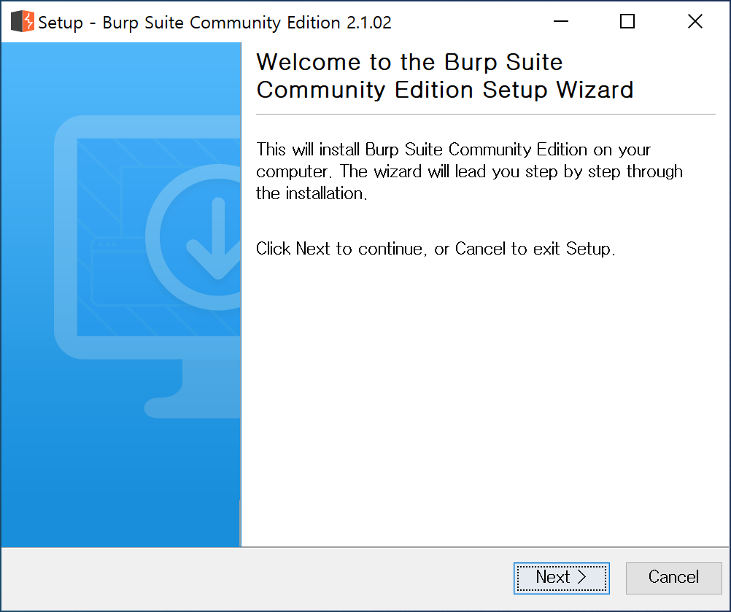
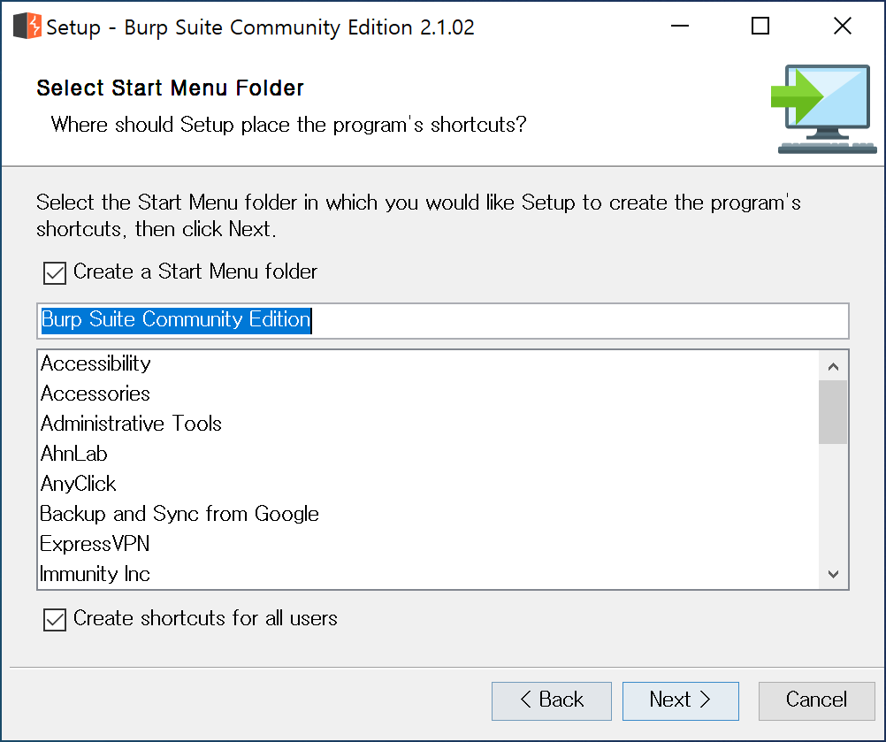
BurpSuite 설치하기(윈도우)

Slide 20
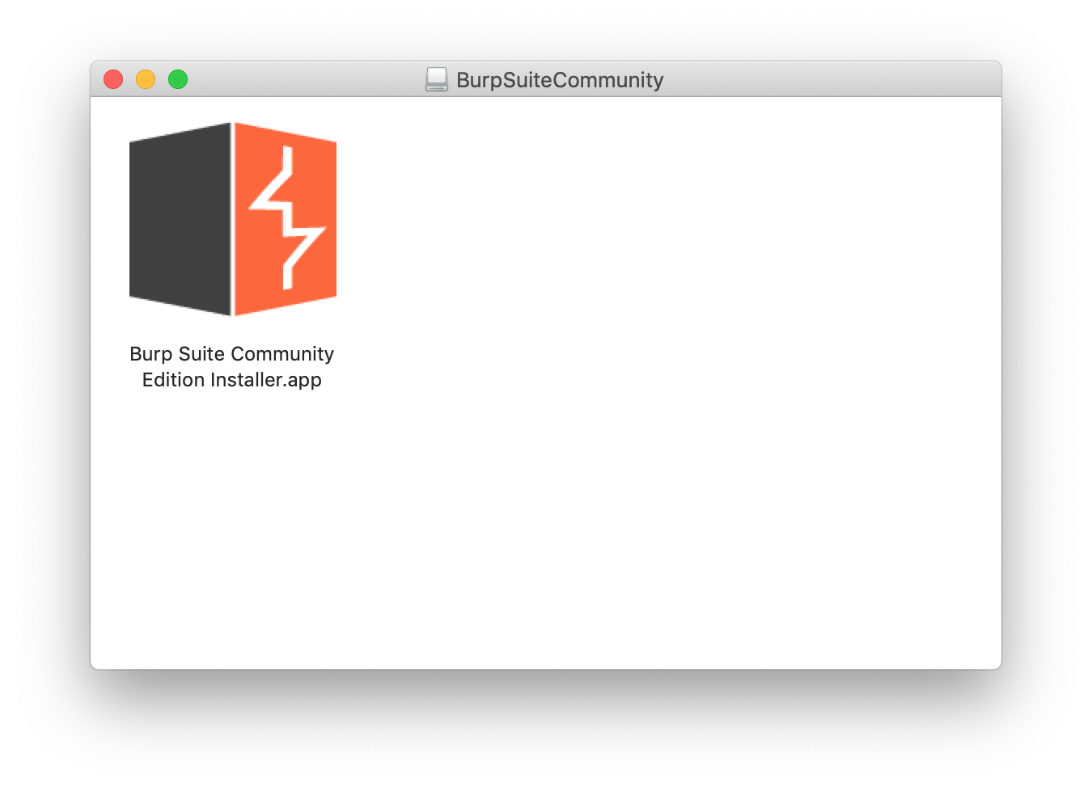
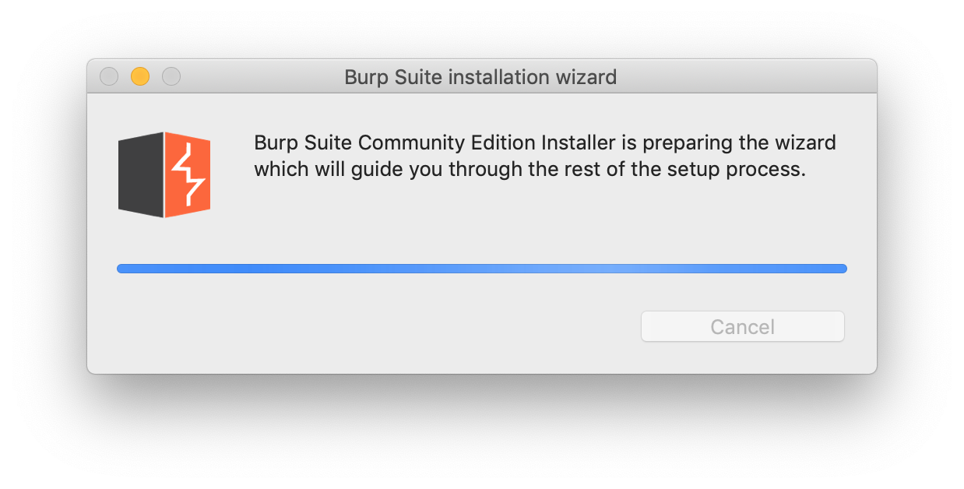
BurpSuite 설치하기(맥)

Slide 21
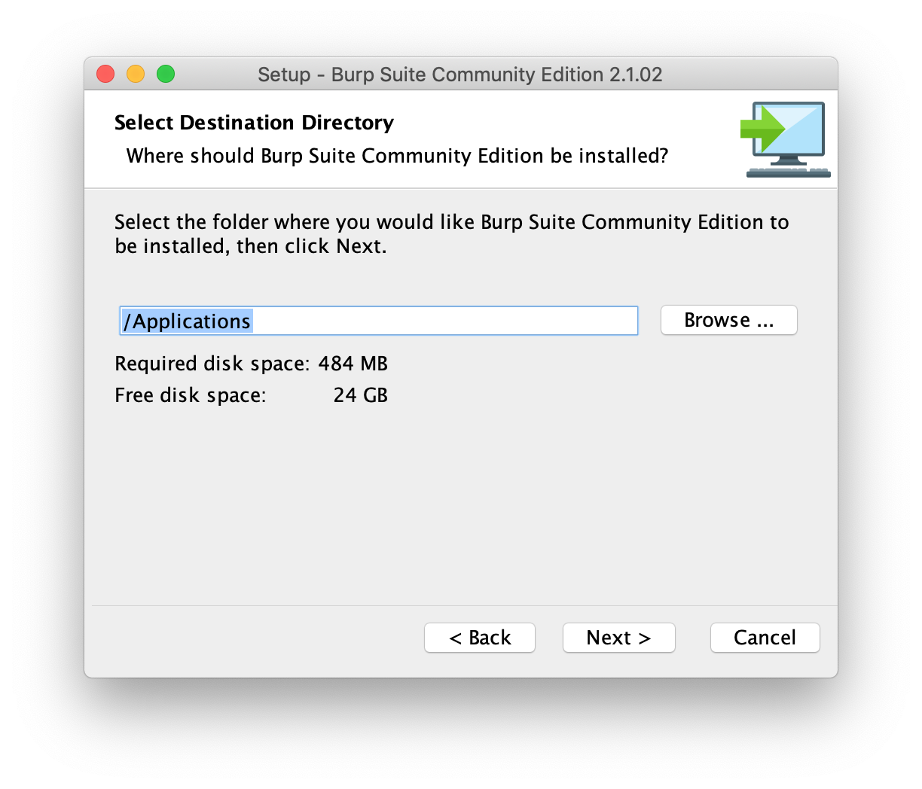
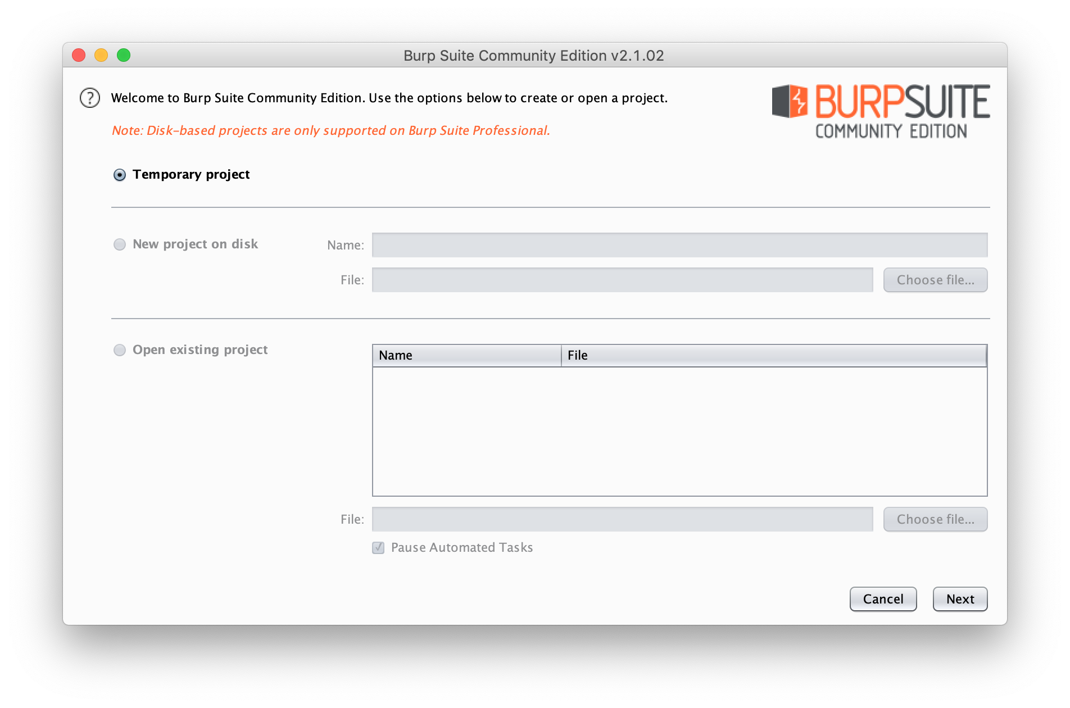
BurpSuite 설치하기(맥)

Slide 22
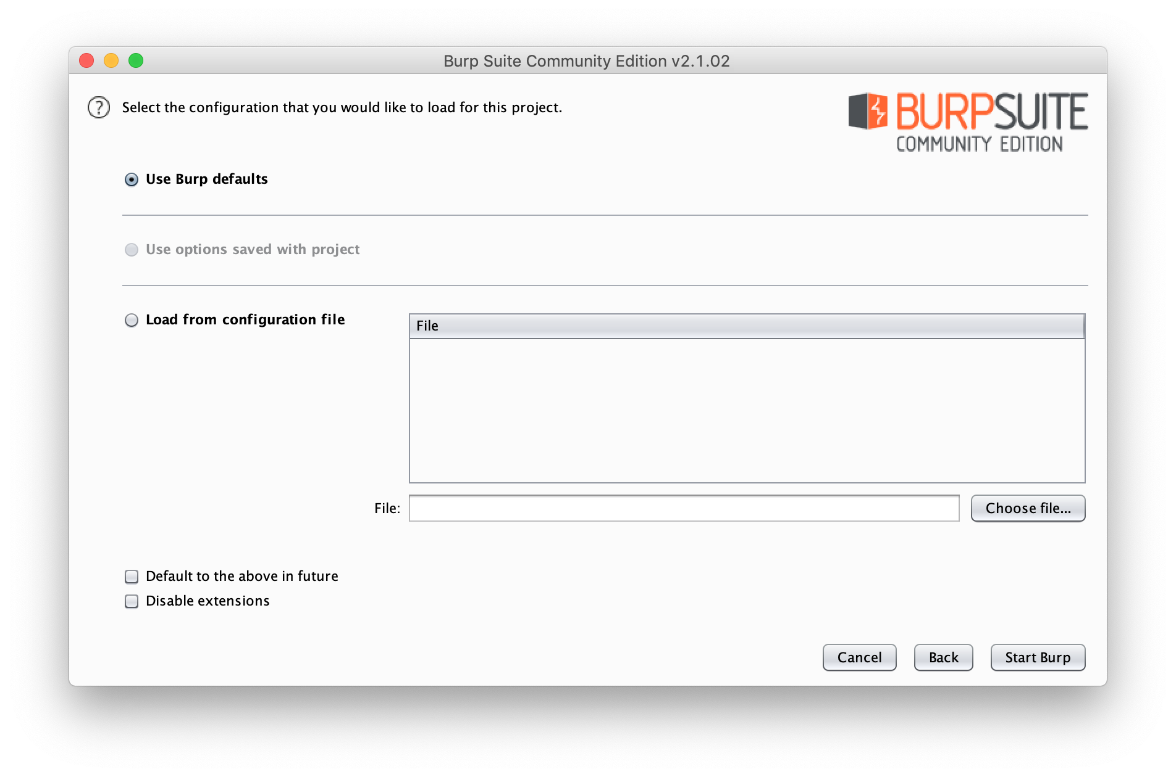
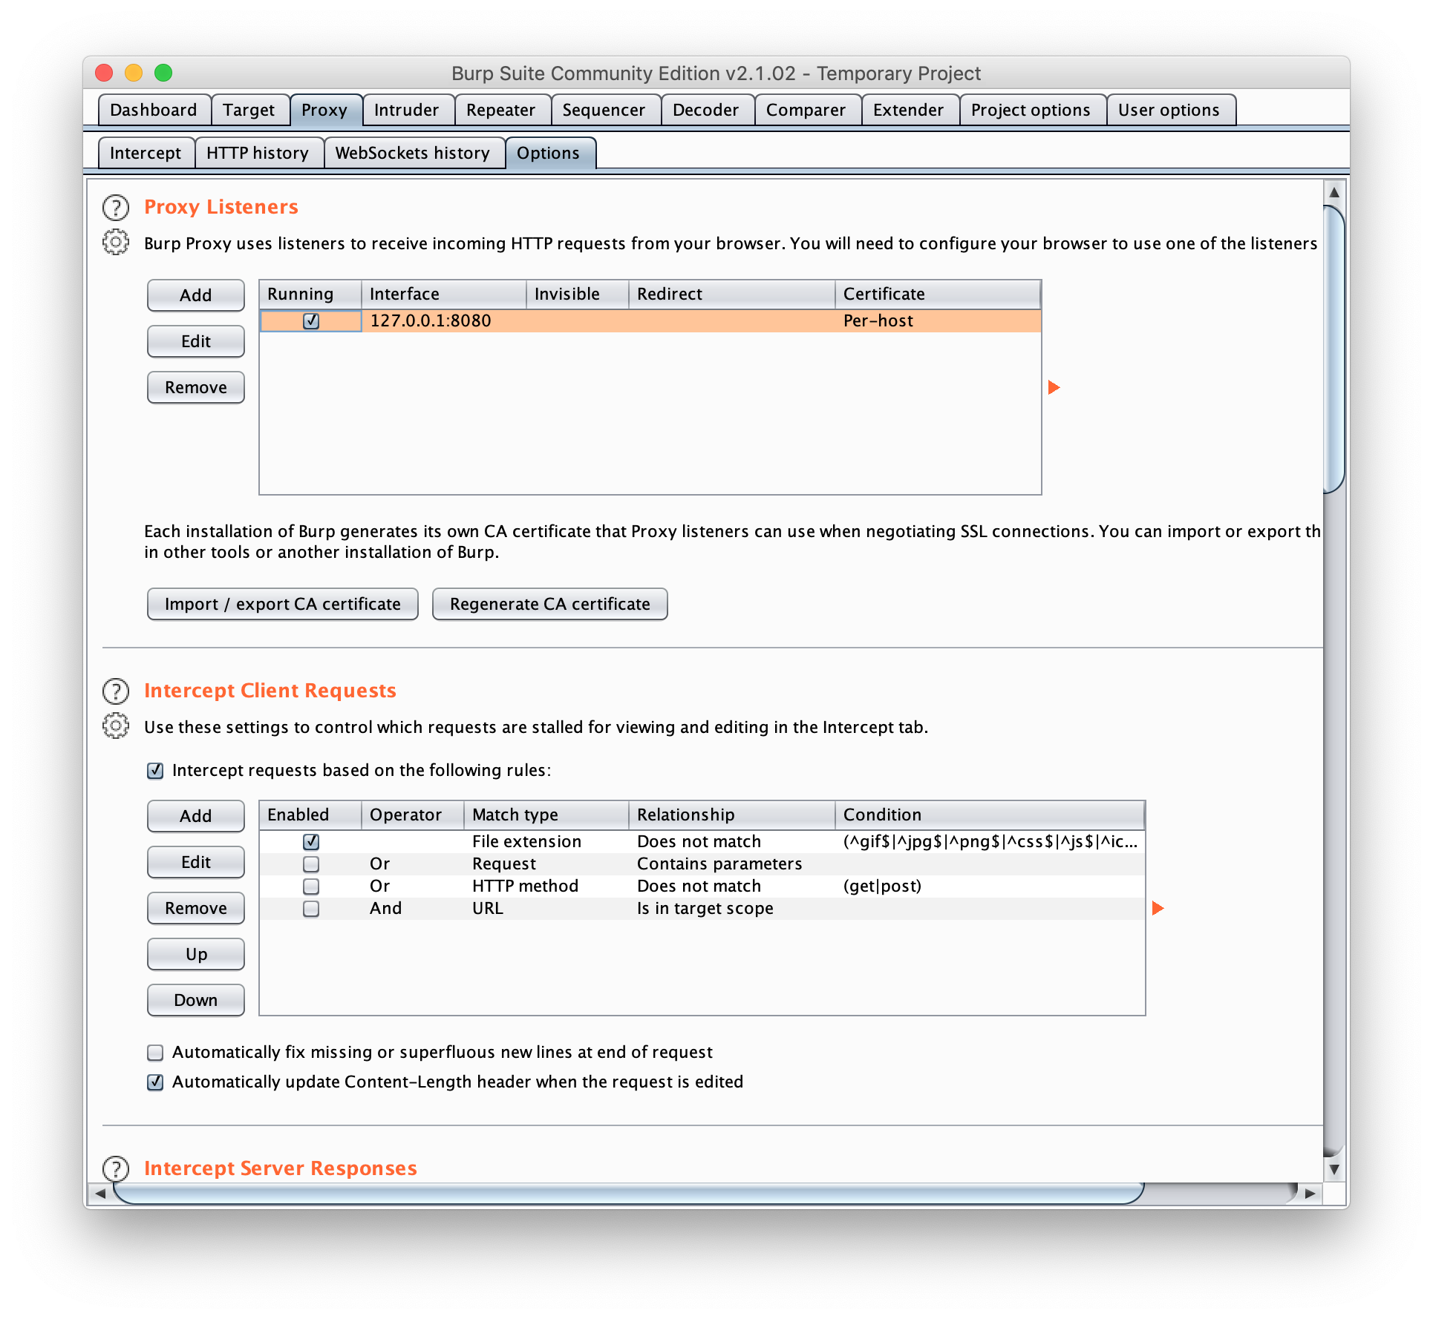
BurpSuite 초기 설정

Slide 23
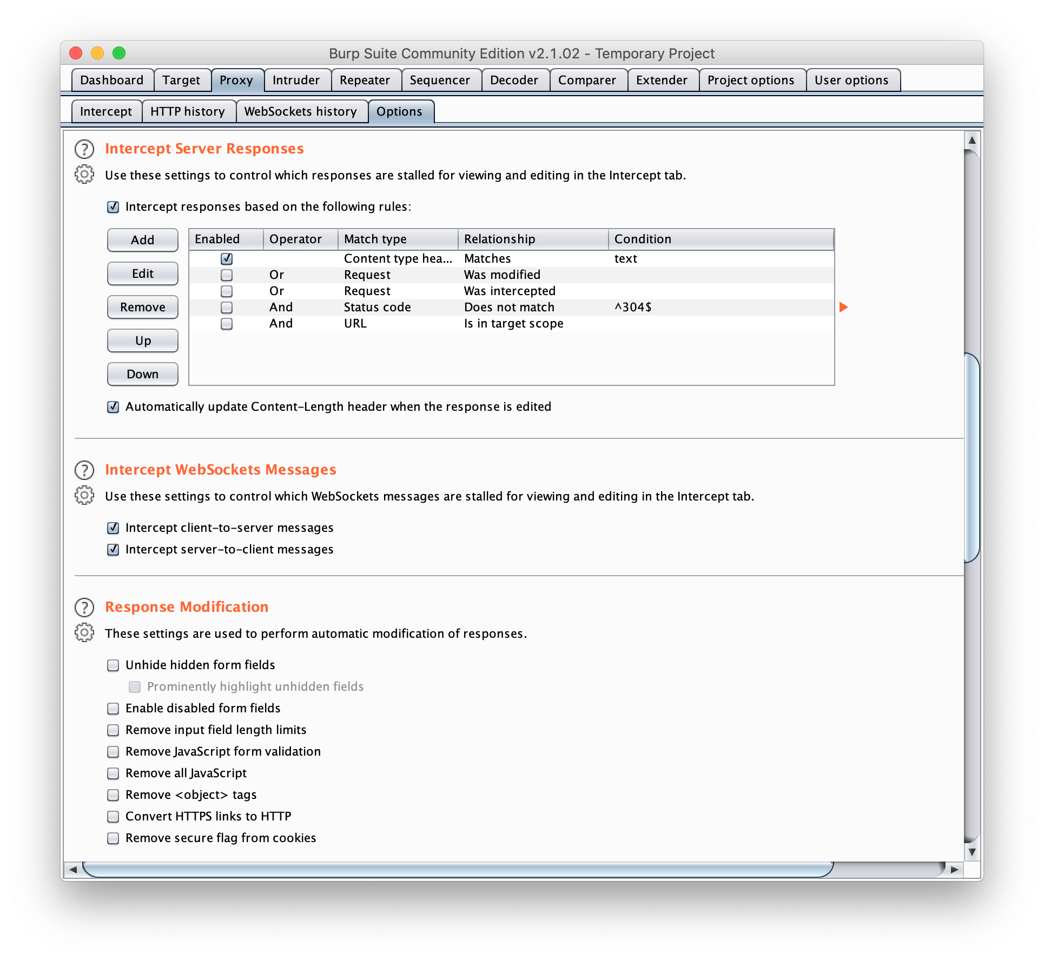
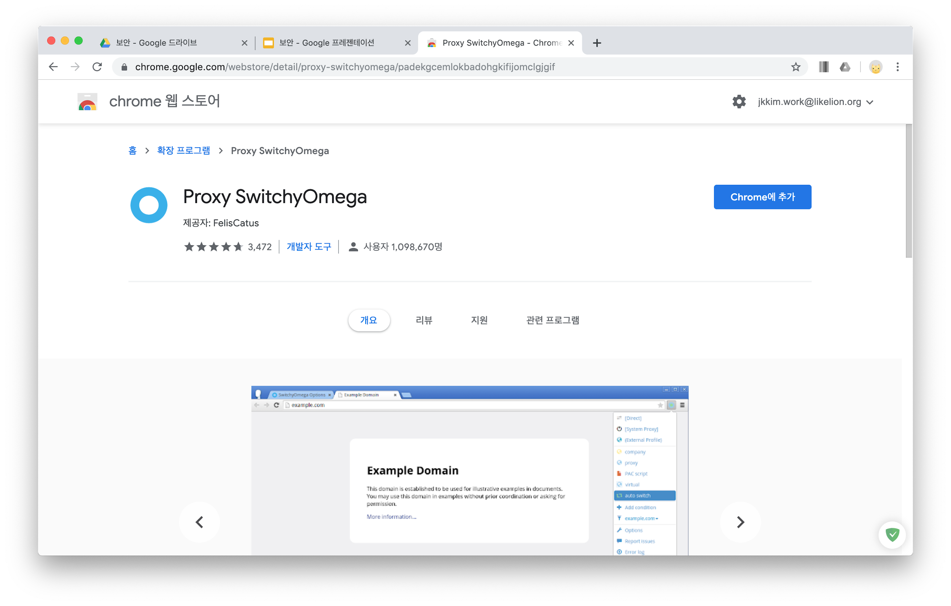
BurpSuite 초기 설정

Slide 24
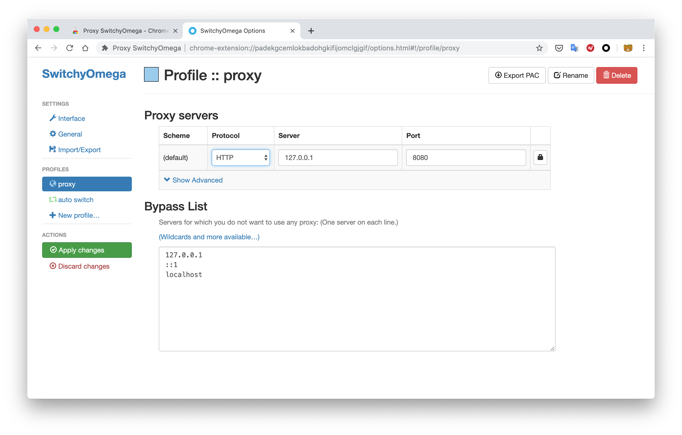
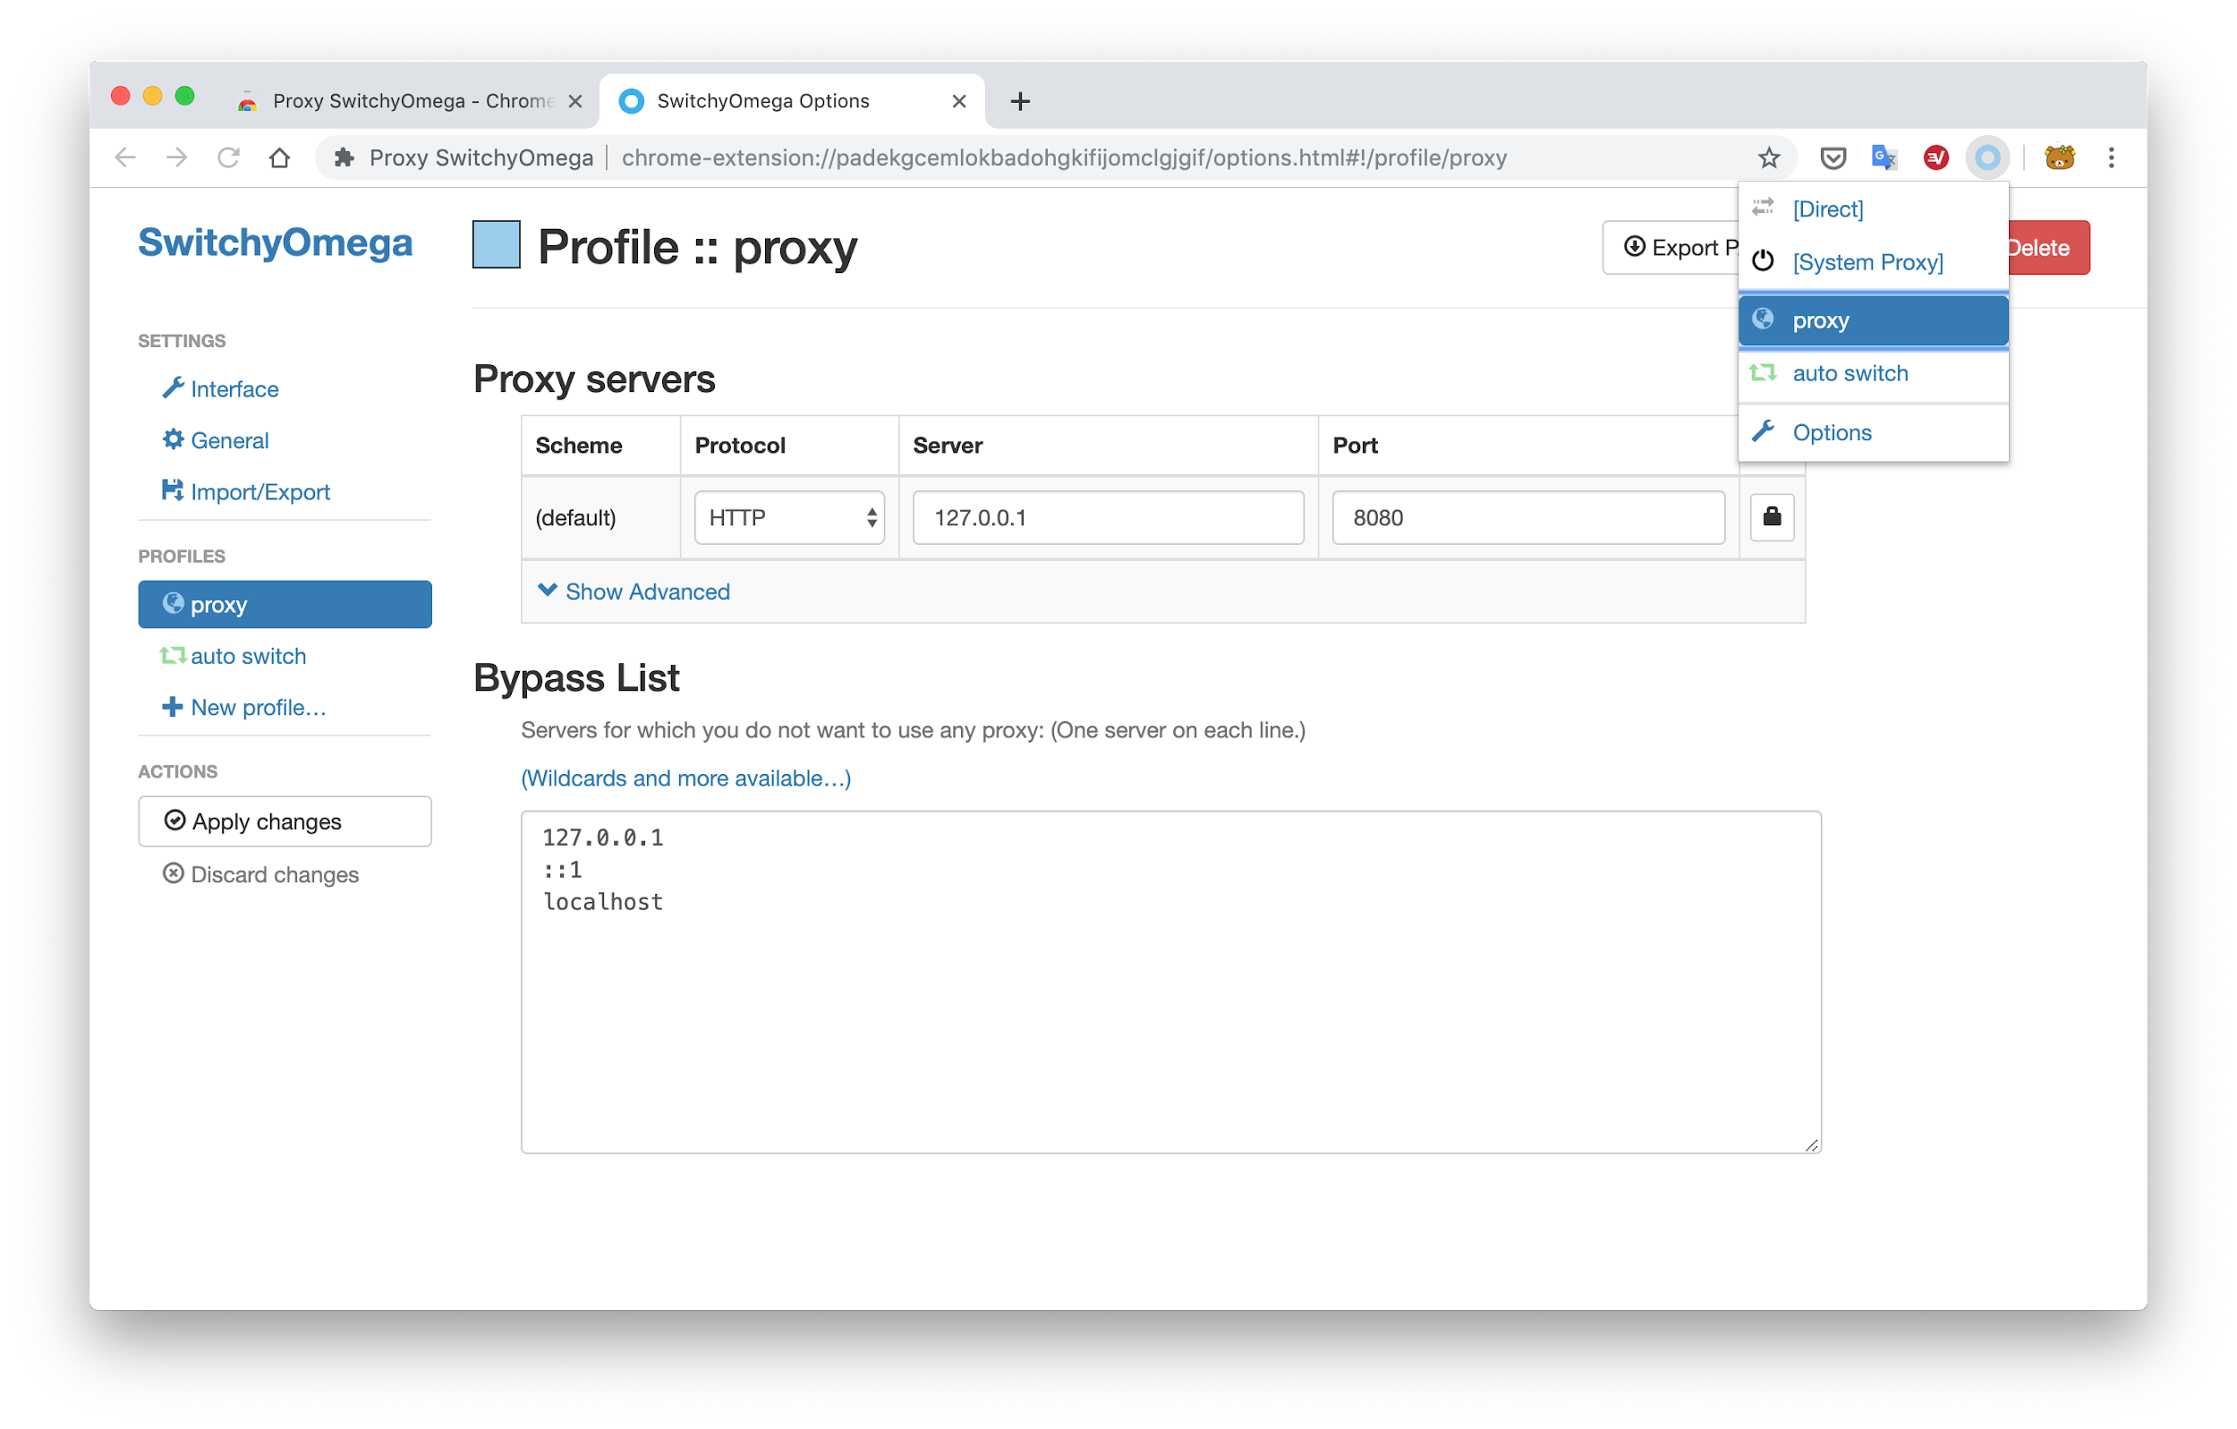
BurpSuite 초기 설정

Slide 25
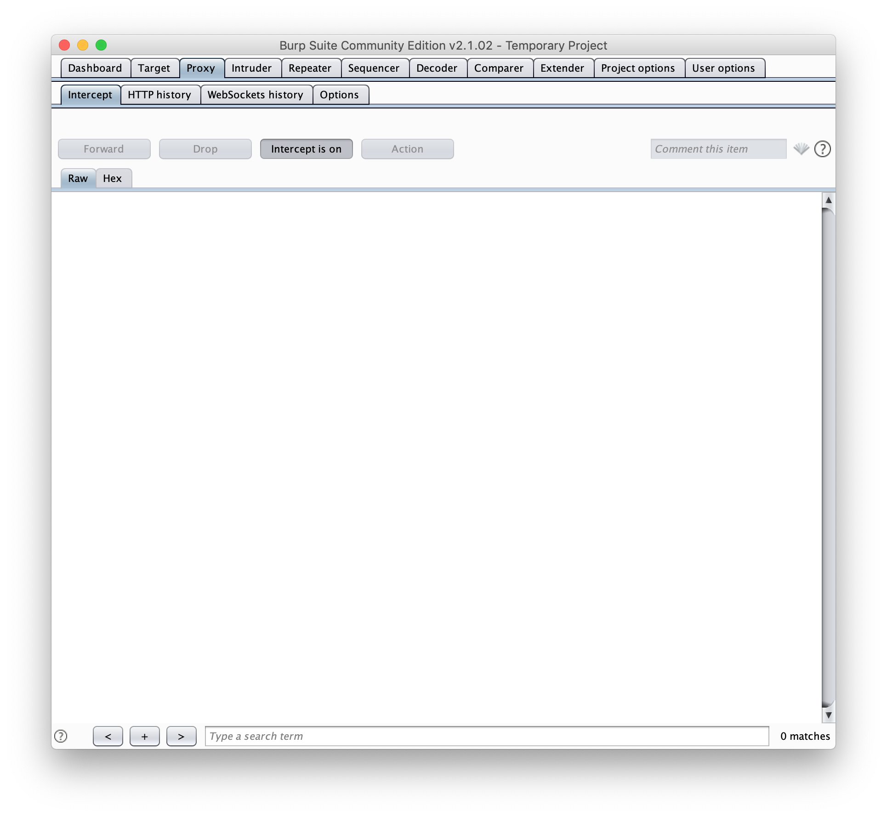
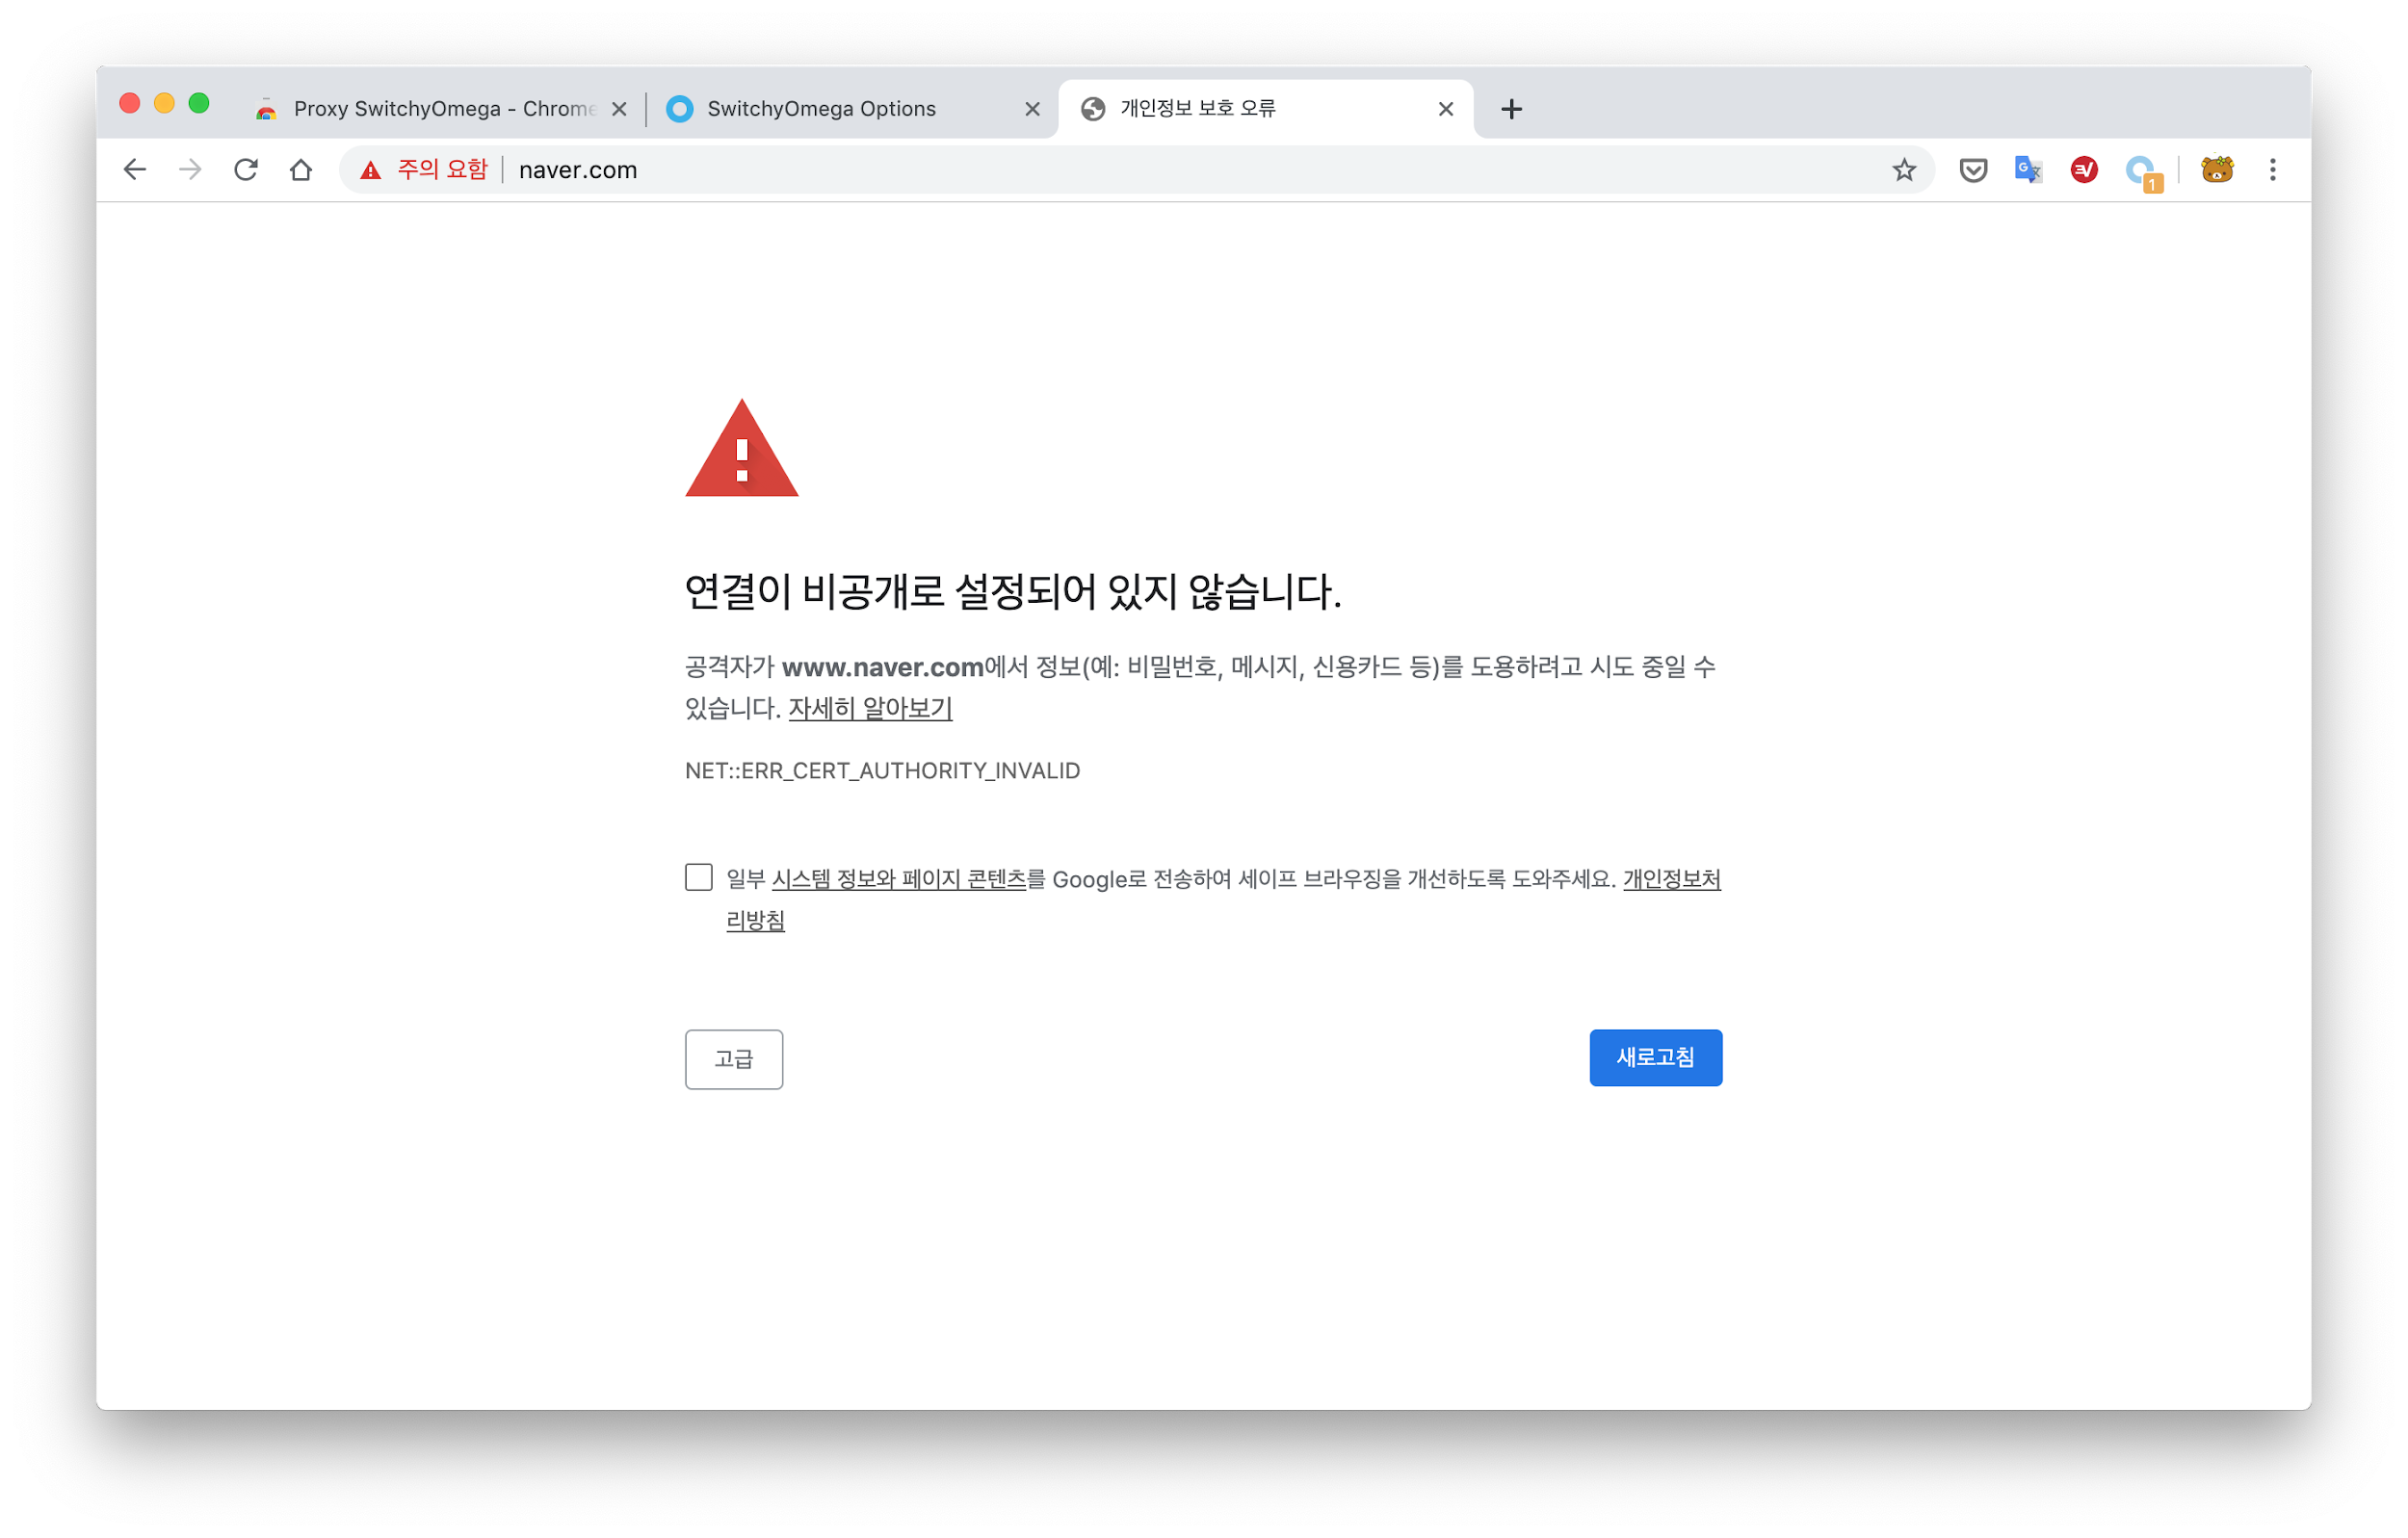
BurpSuite 초기 설정

Slide 26
BurpSuite 초기 설정(인증서)
윈도우
맥

Slide 27
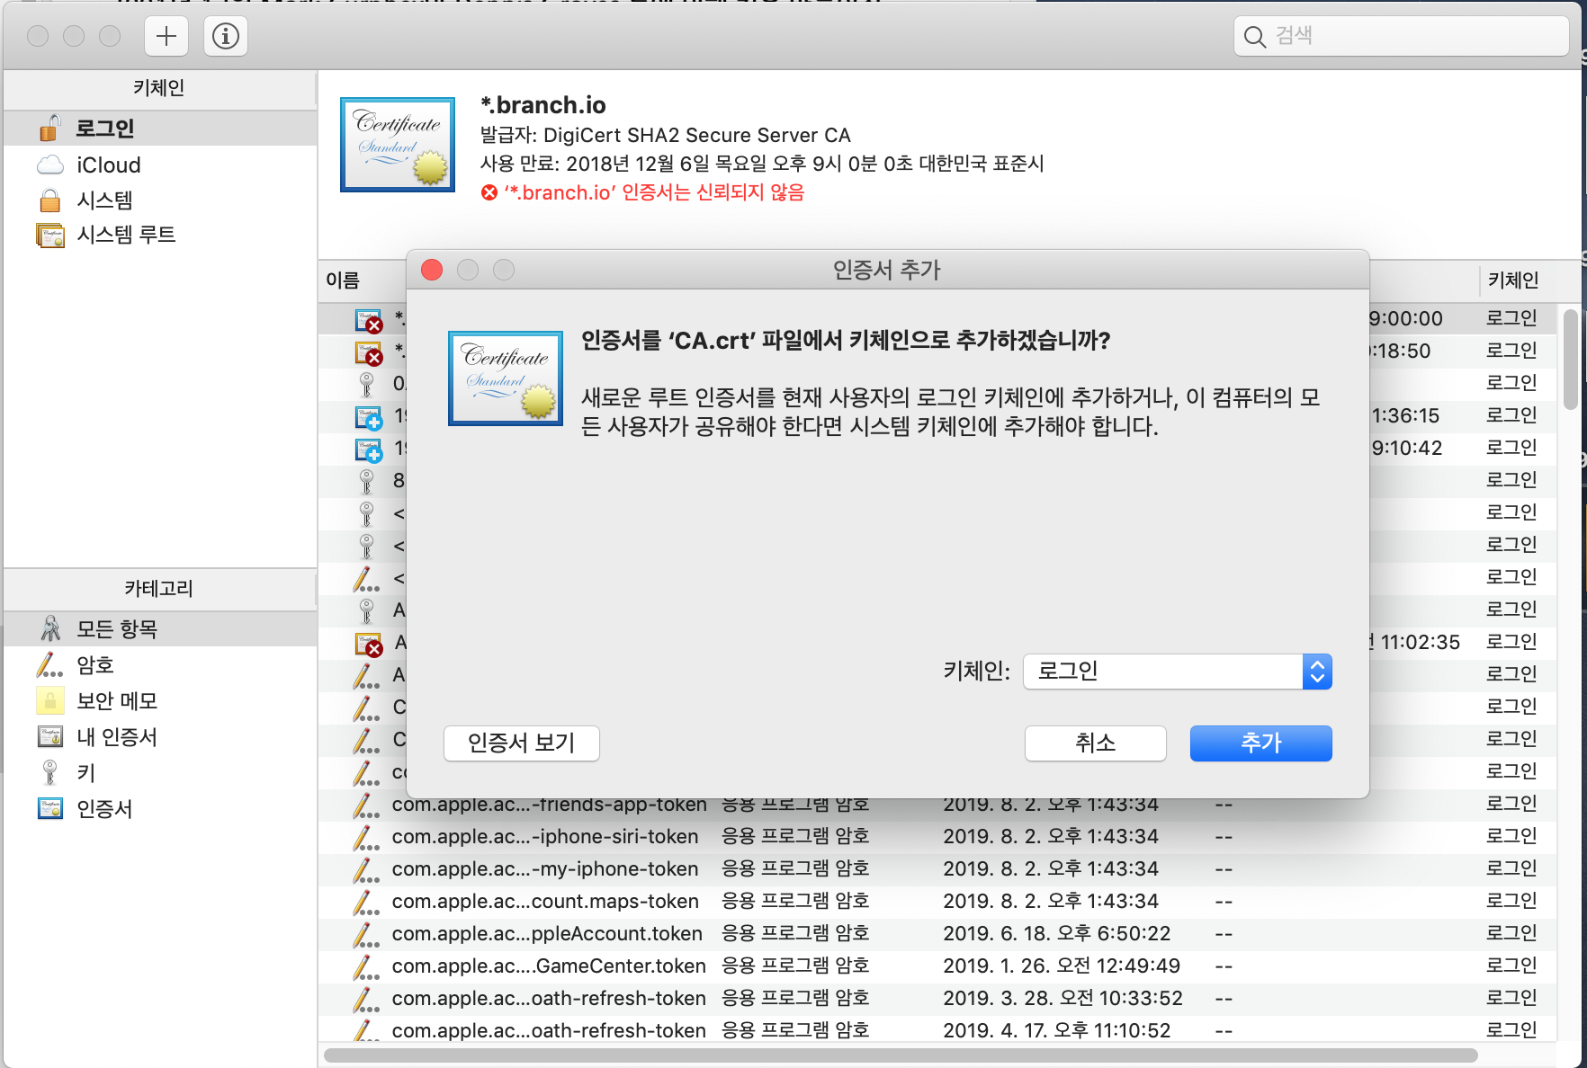
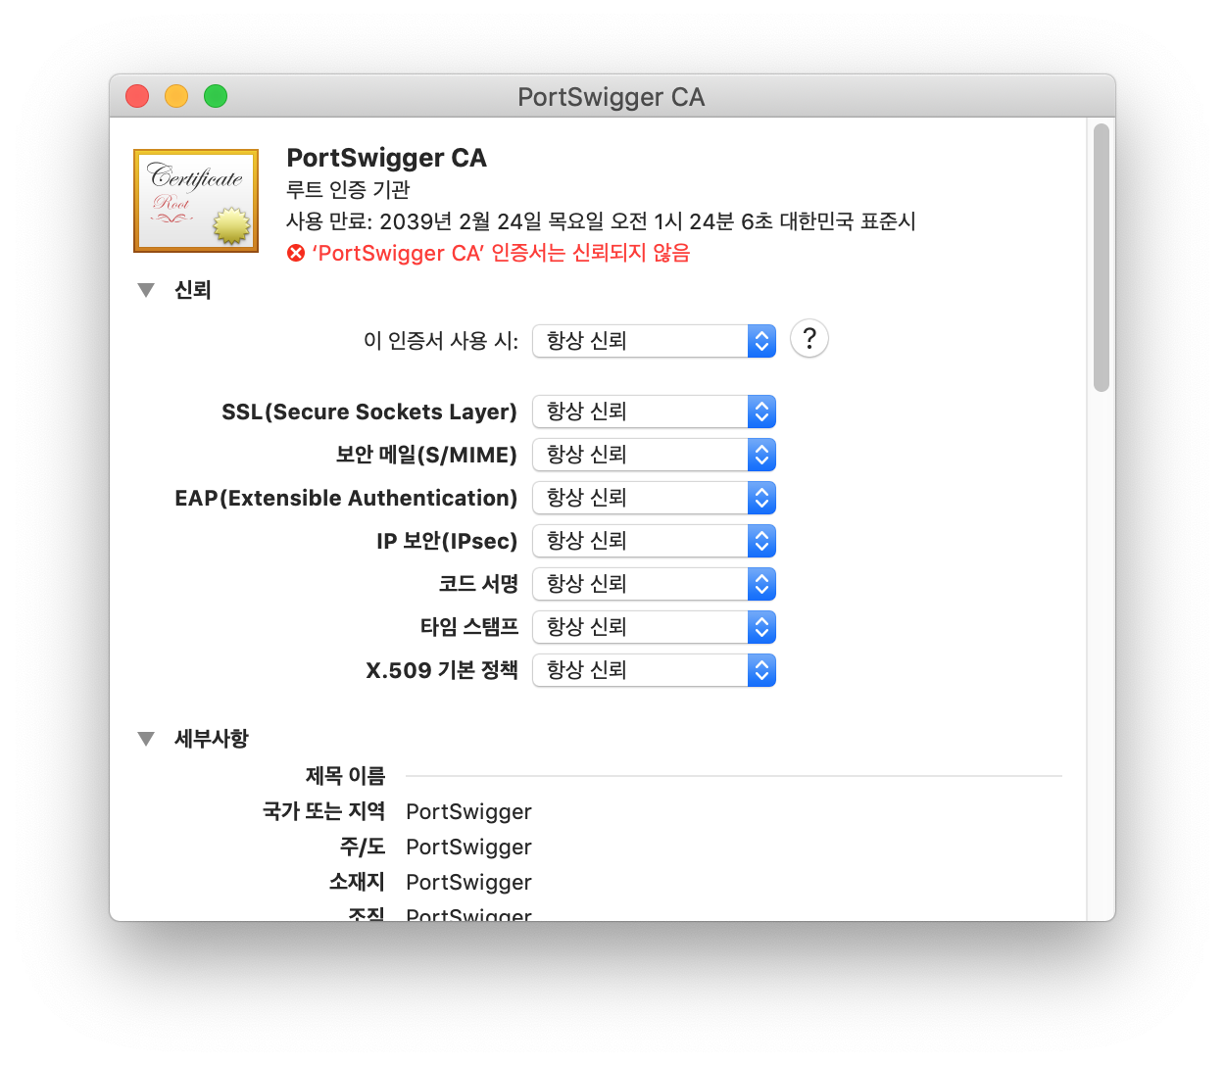
BurpSuite 초기 설정(맥 인증서)

Slide 28
www.google.com
프록시로 접속 해 보기
(시연)

Slide 29
패킷 내용 변경해 보기
http://django-env.bneeiztewn.ap-northeast-2.elasticbeanstalk.com/
실습용 사이트에 접속해 GET 요청 변경해보기

Slide 30
Docker 목차
도커가 무엇이고 왜 기승전 도커인가?
도커 설치하기
도커를 이용해 Kali linux 사용해보기

Slide 31
도커란 무엇이고 왜 도커인가?
리눅스 프로그램이 실행되기 위한 모든 환경을 컨테이너라는 개념으로 관리
즉, 컨테이너만 있으면 다른 프로그램 설치 or 설정 없이 해당 컨테이너 실행 가능
서버를 설치하거나 업데이트 하는것은 매우 까다로운 작업 -> 서버를 건드리지 않게 됨
설치와 설정 같은 귀찬은 과정 없이 서버를 사용할 수 있다면..?

Slide 32
Docker 설치
설치 파일은 구글 드라이브에서 다운로드 or 공식 홈페이지 이용
윈도우, 리눅스, 맥 설치 관련 포스팅
공식 홈페이지에서 이미지 다운로드 위한 계정 만들기

Slide 33
Kali Linux 실행하기
참고

Slide 34
부록
드라이브에 가시면 이미지 만들기 위한 build 파일 예제와,
docker-compose 파일 예제가 있습니다 :)

